Slide 1

gh
nh
ghẹ
ghế
ghi
nhà
nhẹ
nhỏ

Slide 2
ghế đá
ghẹ đỏ
nhà gỗ
lá nho
Mẹ nhờ Hà bê ghế nhỏ.

Slide 3


BÀI 19:
Ng ng
Ngh ngh

Slide 4



Slide 5

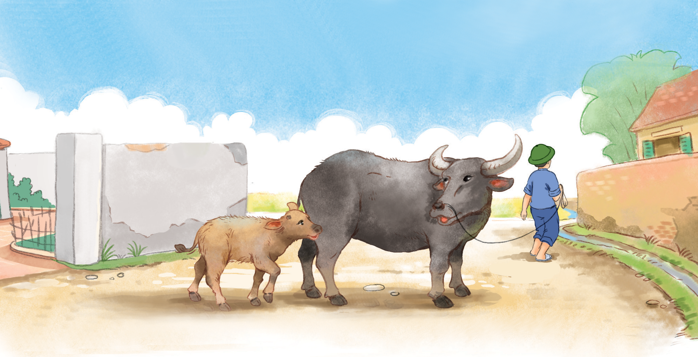
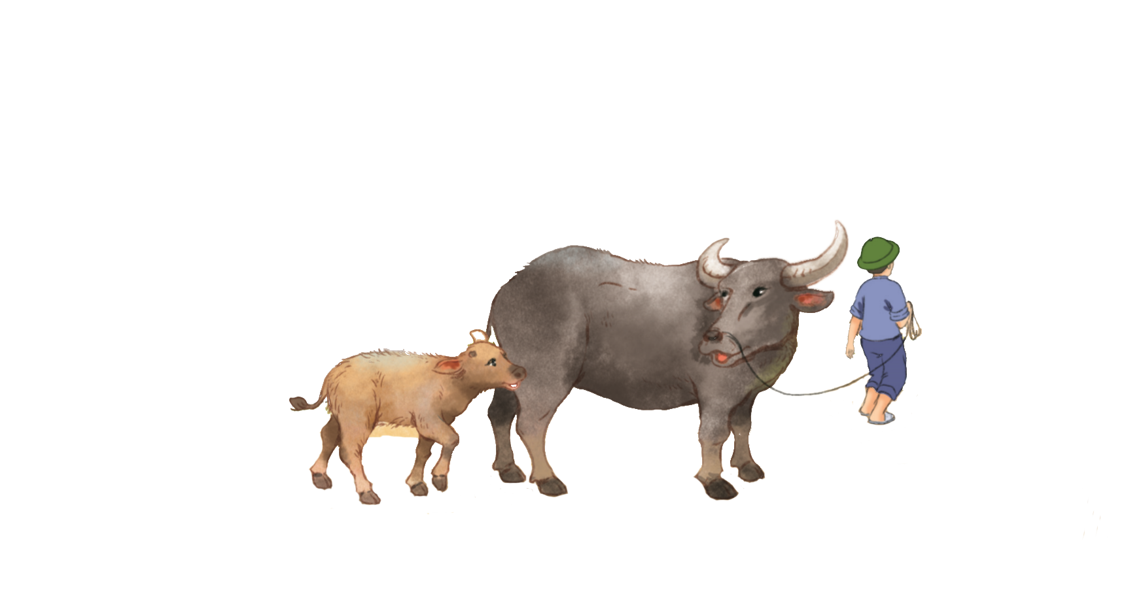

Slide 6

Nghé theo mẹ ra ngõ
Ngh
ng

Slide 8

ng
ngh

Slide 9

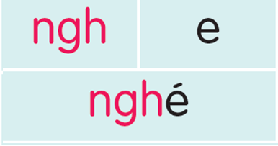
ng
ngh
ngã
ngủ
ngự
nghe
nghé
nghĩ

Slide 10
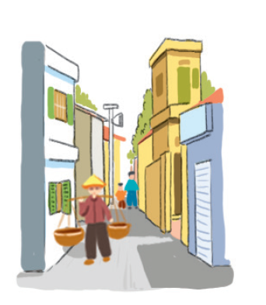

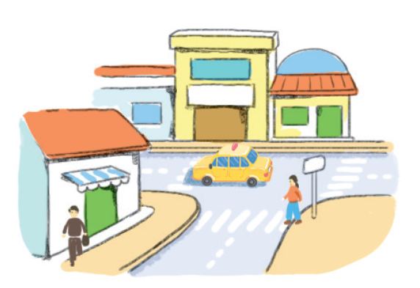

ngã ba
ngõ nhỏ
củ nghệ
nghỉ hè

Slide 11
ng
ngh
ghẹ
ghế
ghi
nhà
nhẹ
nhỏ
ngã ba
ngõ nhỏ
củ nghệ
nghỉ hè

Slide 12
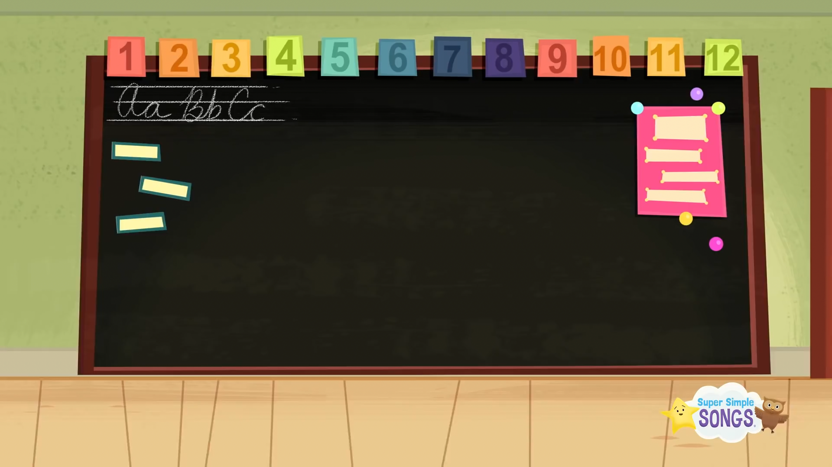

Slide 13


Slide 14



Slide 15
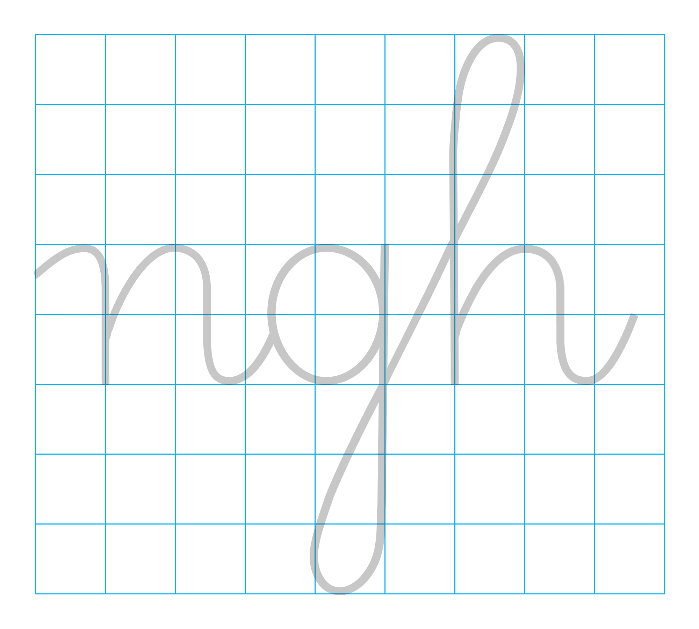

Slide 16
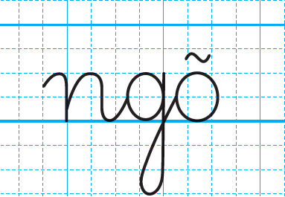
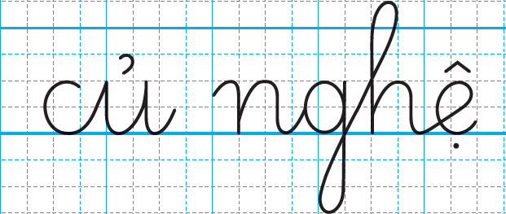

Slide 17


Slide 18

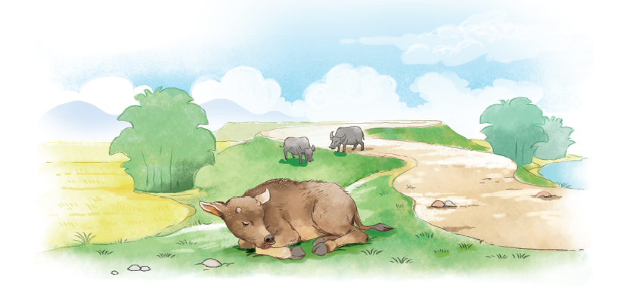
Nghé đã no cỏ. Nghé ngủ ở bờ đê.

Slide 19


Slide 20
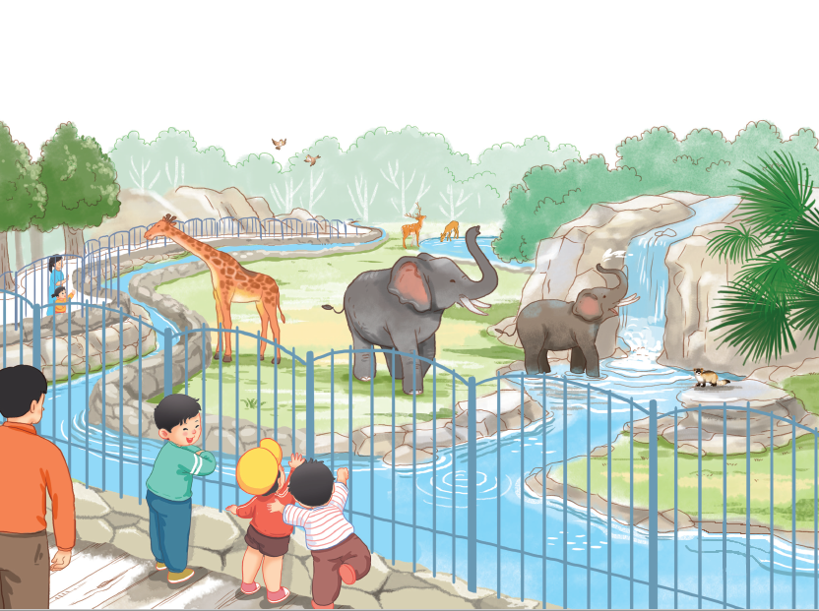
Thăm vườn bách thú

Slide 21


CỦNG CỐ
BÀI HỌC

